Slide 1

Soutenance Projet de PPRO0605
Application gestion de LANs
2019-2020
BAKALI-HEMOU Yempabe
FRANZ Raphaël
MIRGAINE Paul
Enseignant - Cyril Rabat

Slide 2
Sommaire
Présentation du projet
Conception
Présentation du résultat

Slide 3
Présentation du projet
Objectifs
Une plateforme pour simplifier les LANs
    Pour un participant :
      - Voir les futurs LANs
      - S’inscrire
      - Proposer son aide
    Pour un organisateur :
      - Créer des LANs
      - Gérer son organisation

Slide 4
Présentation du projet
Organisation
    Condition oblige : Télétravail
    Framework : Laravel
    Pour communiquer : Discord
    Partage des source : GitHub
    Partage des tâches

Slide 5
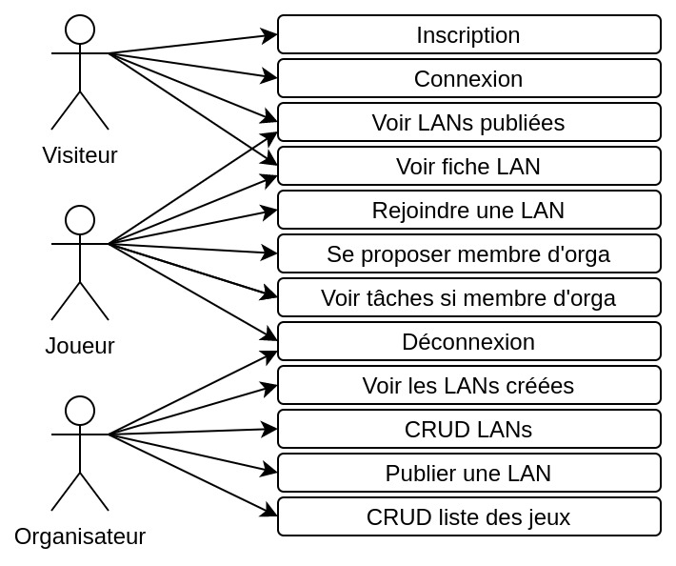
Conception
Les acteurs

Slide 6
Conception
La navigation
Pages des visiteurs
Pages des joueurs
Pages des organisateurs
Accueil
Liste des LANs
Page gestion
Liste des LANs
Fiche d’une LAN
CRUD sur les LANs
Connexion
Participer à une LAN
CRUD sur les jeux
Inscription
Se proposer en aide
Publication de LAN
Si aide proposé
Voir ses tâches
Diagramme de navigation complet dans le rapport

Slide 7
Conception
La base de données
Les entités principales
Les utilisateurs
Les LANs
Rôle
Jeux
Tâches
Tournois
Salle / Bâtiment
Matériel
MCD complet dans le rapport

Slide 8
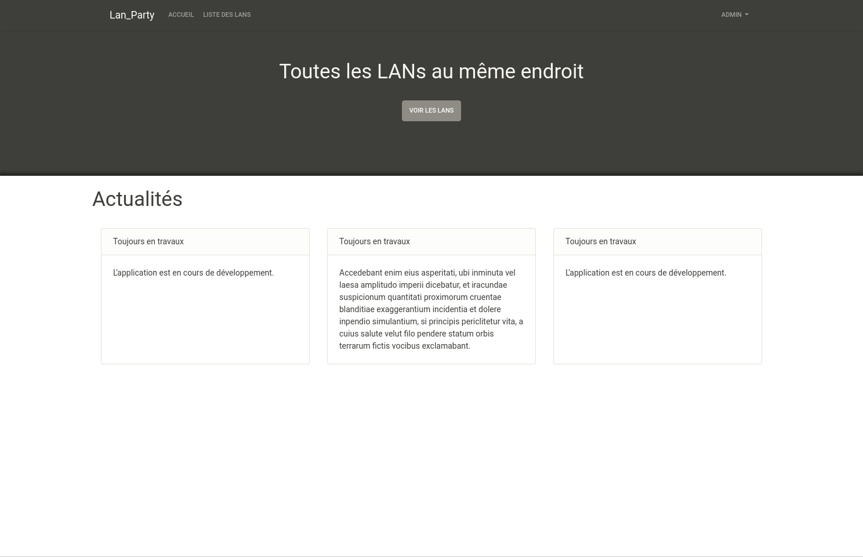
Présentation du résultat
Page d’accueil

Slide 9
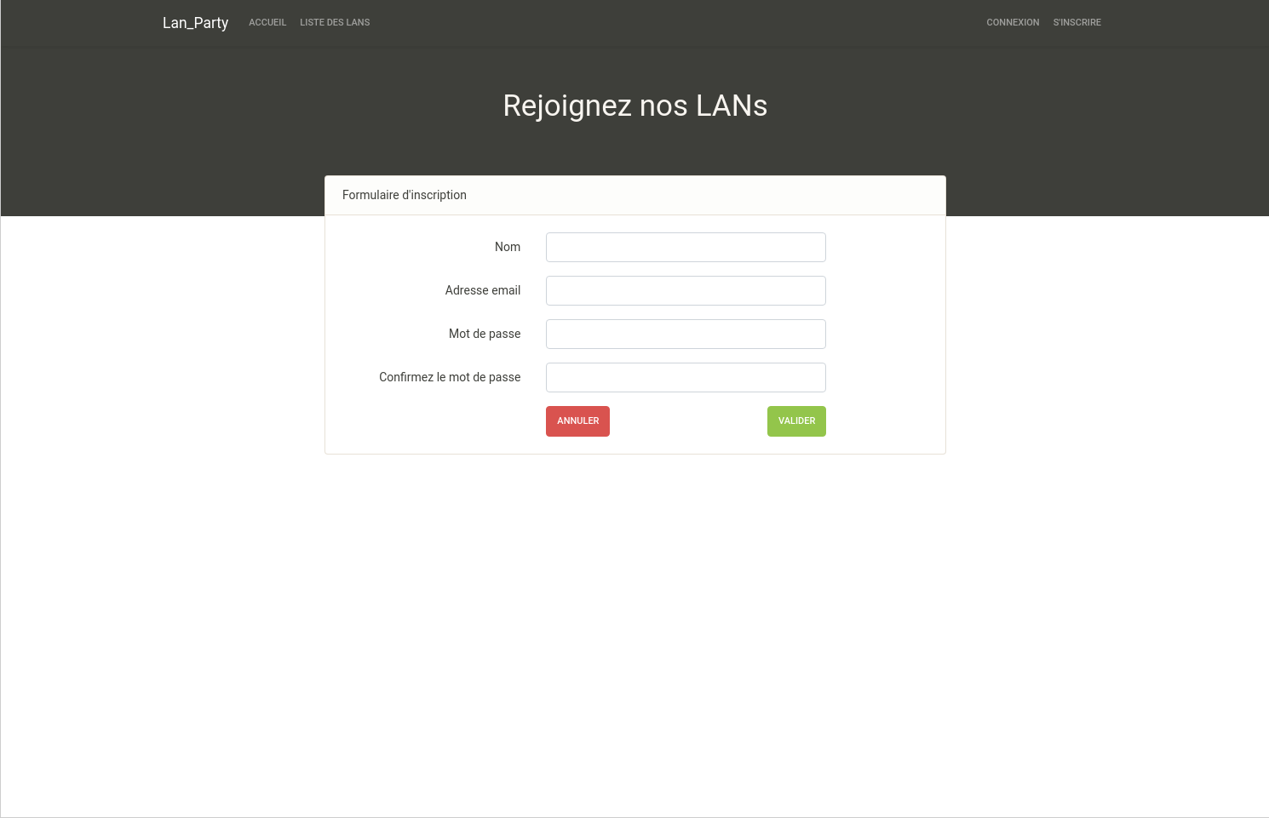
Présentation du résultat
Page d’inscription

Slide 10
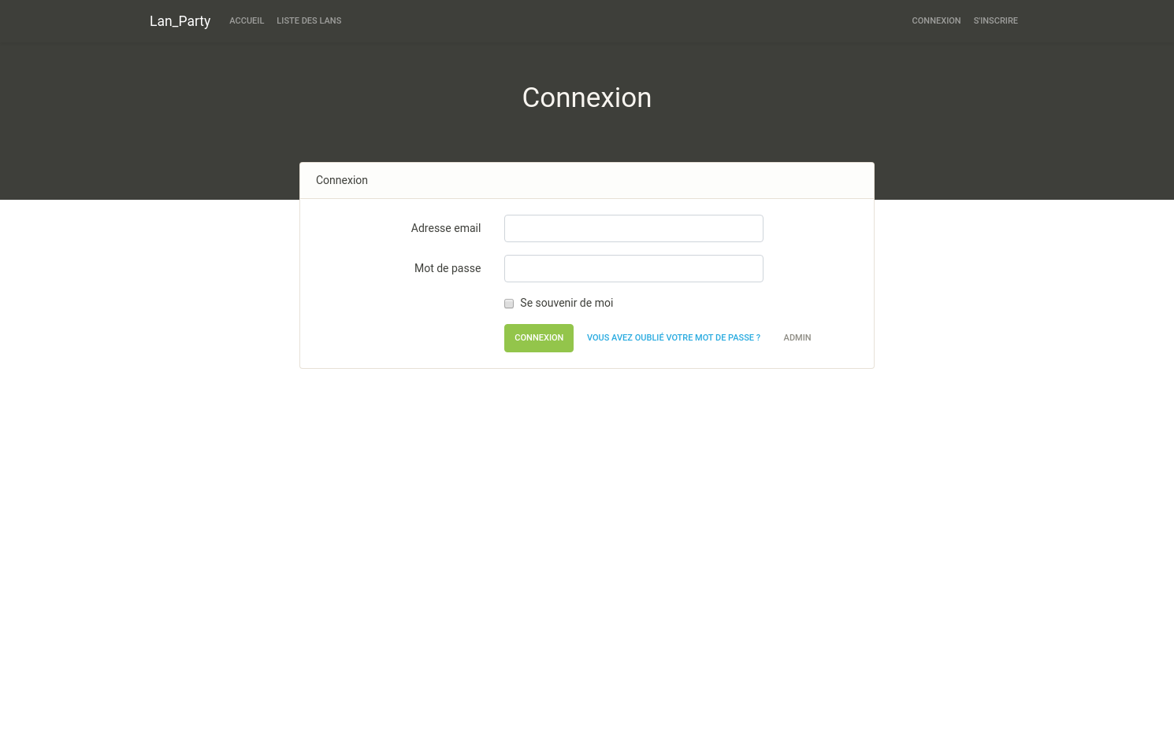
Présentation du résultat
Page de connexion

Slide 11
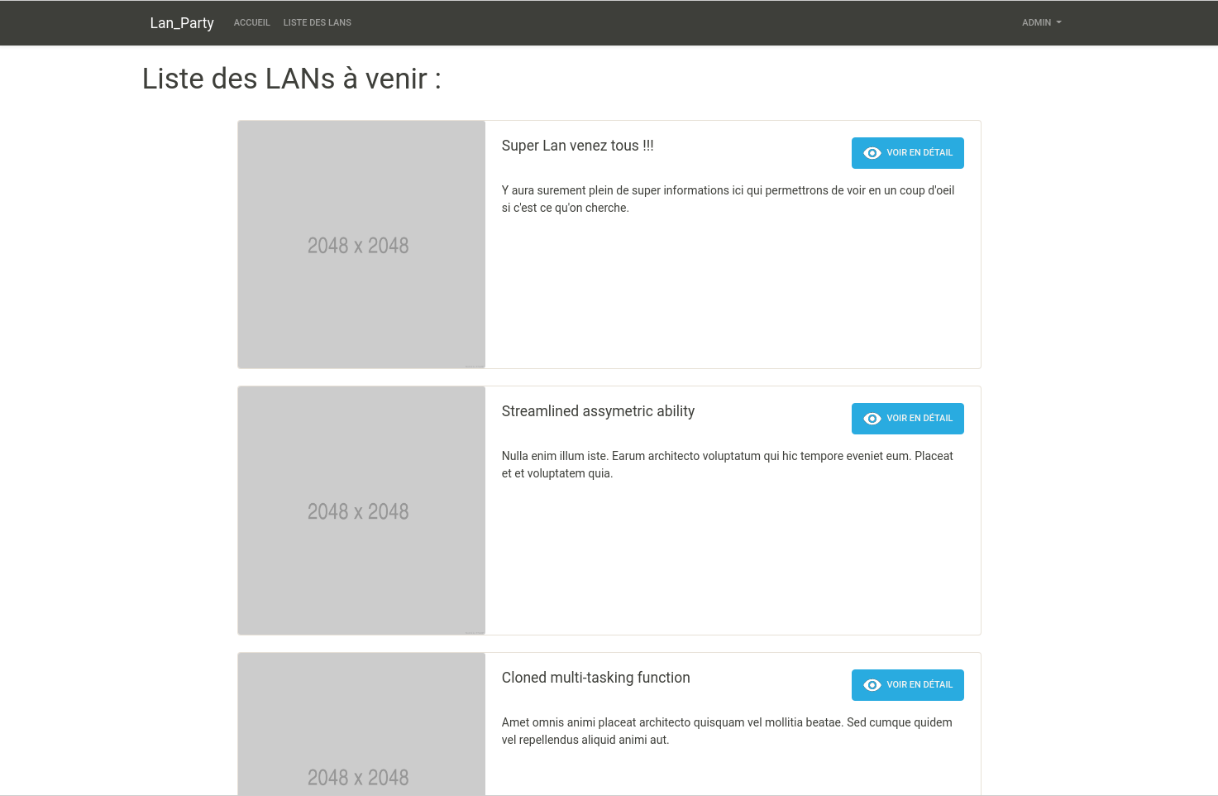
Présentation du résultat
Liste des LANs

Slide 12
Présentation du résultat
À compléter

Slide 13
Conclusion
Des questions ?

